Slide 1
ПРИКАЗКИТЕ В ПОМОЩ НА ДЕЦА СЪС СПЕЦИАЛНИ ОБРАЗОВАТЕЛНИ ПОТРЕБНОСТИ

Slide 2
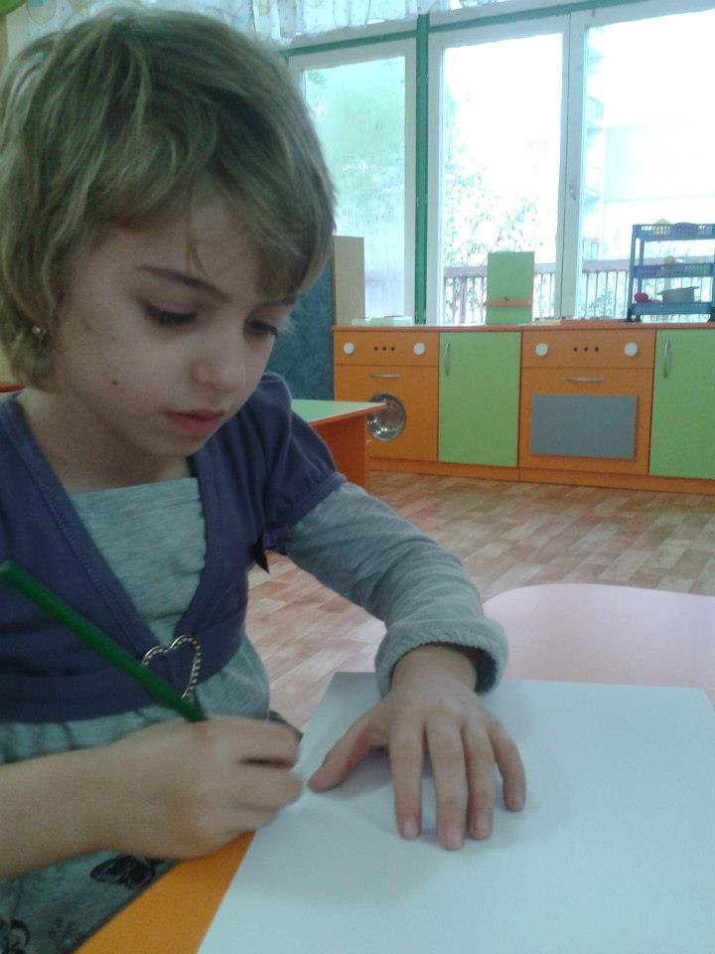
Деца аутисти – симптоми и преодоляването им с помощта на приказките за деца.

Slide 3
Особености в развитието при деца с интелектуална недостатъчност
Създаването на нови условни връзки става трудно и бавно, с твърде нетраен ефект.
Мисленето при тези деца е непоследователно, разхвърляно, нецеленасочено, стереотипно.
В познавателната дейност на децата са налице потенциални възможности за развитие, които обаче могат да се реализират само с помощта на специално организираното обучение и възпитание, под въздействието на развиващи методи на работа.
Широко разпространени различни видове нарушения на речта.
Въображаемата ситуация за тях е непозната.

Slide 4
Синдром на дефицит на вниманието Трудности да задържи и превключва вниманието си. Трудности в отсяването на нужната информация Липса на организация. Но, ако е налице мотивация за дейност, достатъчно стимулираща за детето , тогава се демонстрират добри възможности за концентрация.

Slide 5
Приказката като феномен и мястото и в живота на детето в ранна детска възраст
Приказката е художествена ценност, която носи в себе си оригиналност и завършеност. Тя винаги има ярко изразен сюжет, защото действителната реалност е изведена извън своите рамки.
Силата на този вид творба е в умелото преплитане на реалното и фантастичното, а кой друг жанр може да даде по богат материал за детското въображение.

Slide 6
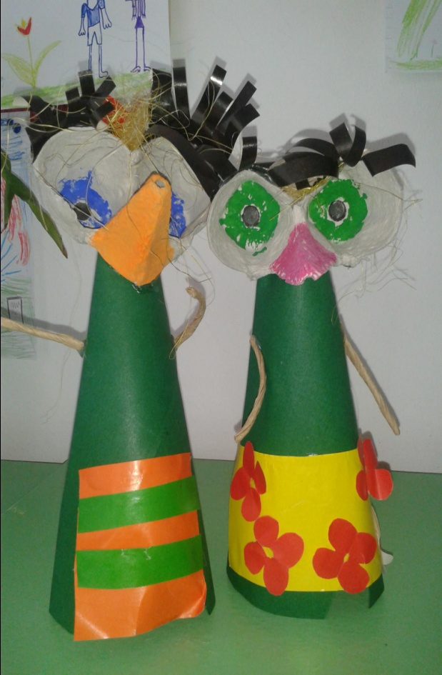
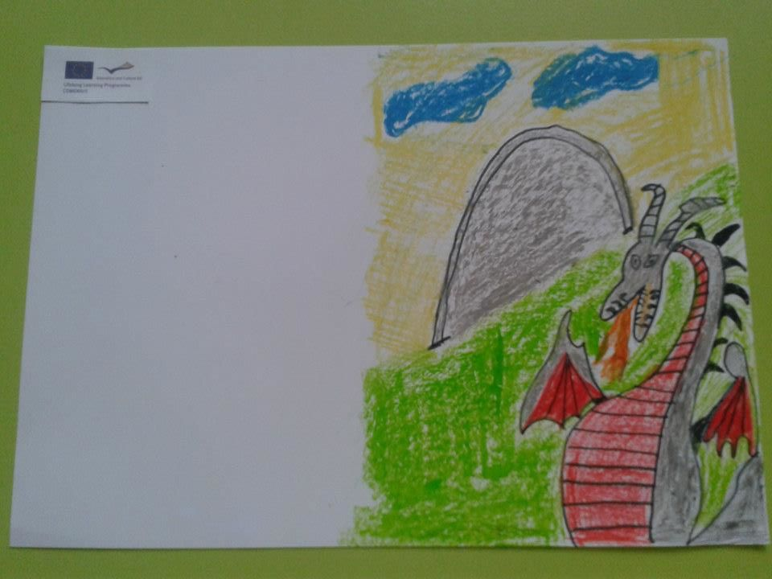
В приказната реалност същността на героите се проявява в отношенията с други герои.
Всички те носят своите мисли и чувства, зад които стоят определени мотиви и намерения.
Постъпките им винаги са определени от личното им поведение.

Slide 7
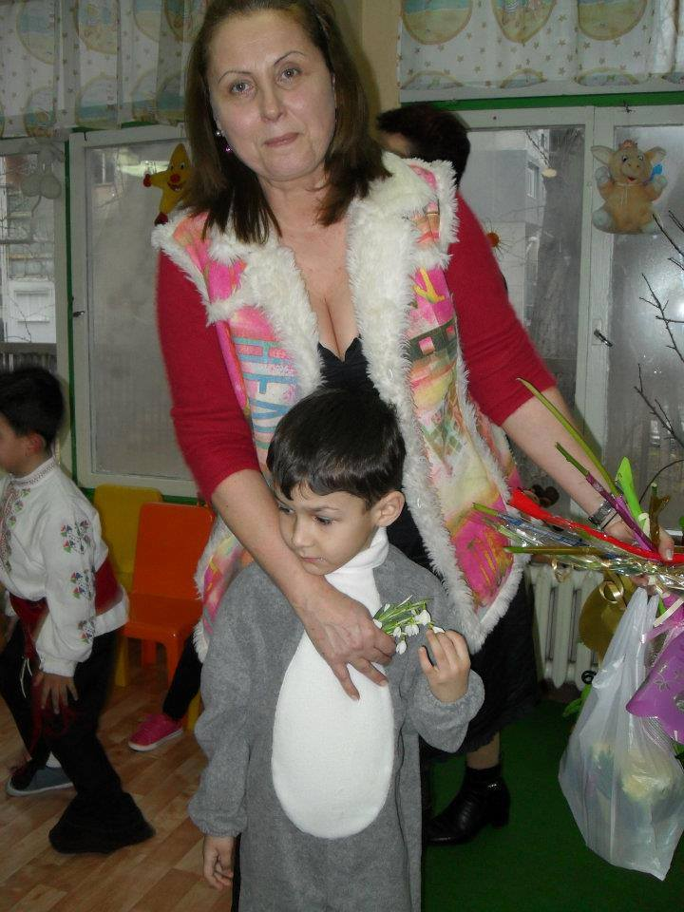
Като характерна черта, която приказката носи в себе си е присъствието на пряка реч. Това още повече доближава възприемателя до условната реалност в творбата.

Slide 8
Приказката е особено ценна и своеобразна словесна творба. Нейното въздействие върху детето е безспорно със своите богати възможности за влияние върху интелектуалното развитие на детската личност.
Със своята емоционалност, приказката силно въздейства върху психиката на детето.
Приказката е носител на духовни ценности, образите са ярки и колоритни и носят в себе си ясно, точно и дозирано послание.

Slide 9
Приказката носи в себе си своята провокативна роля към художествено-образното мислене на детето.

Slide 10
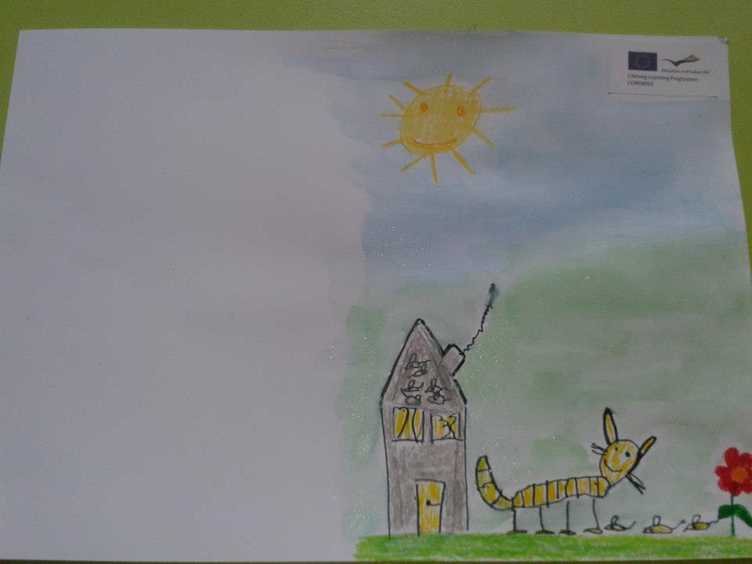
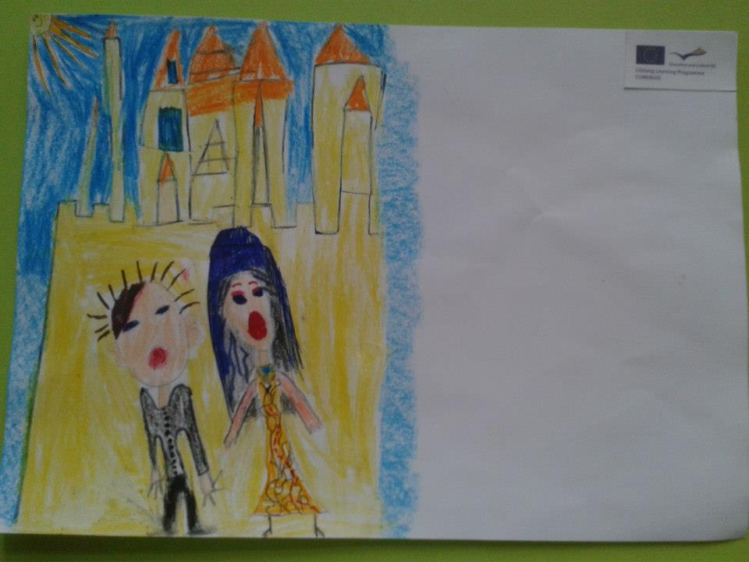
Не всички деца участват еднакво, когато се изисква пресъздаване на приказка под различна форма. Някои предпочитат да участват в един или друг вариант на пресъздаване (преразказ, роля в драматизация). Всяко дете има своя индивидуално усещане и то проявява своя творчески потенциал по различен начин, в различни условия и варианти.

Slide 11
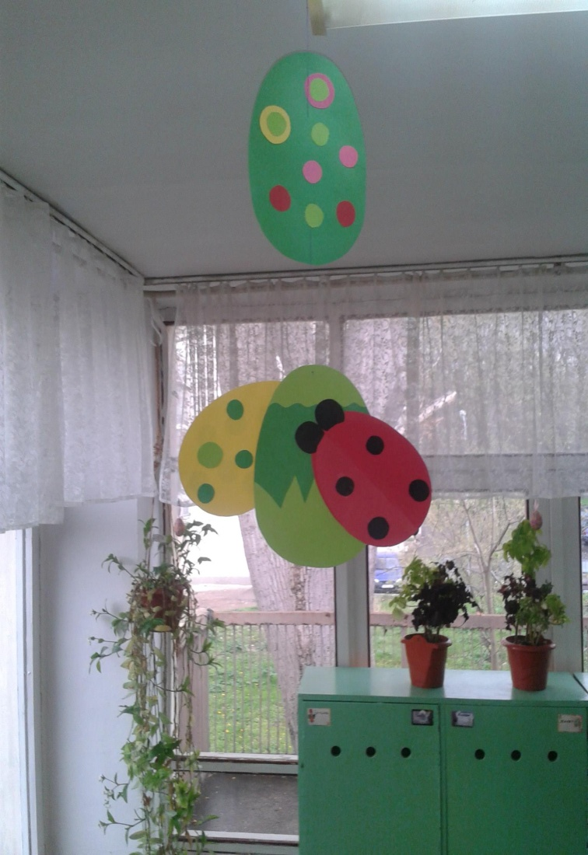
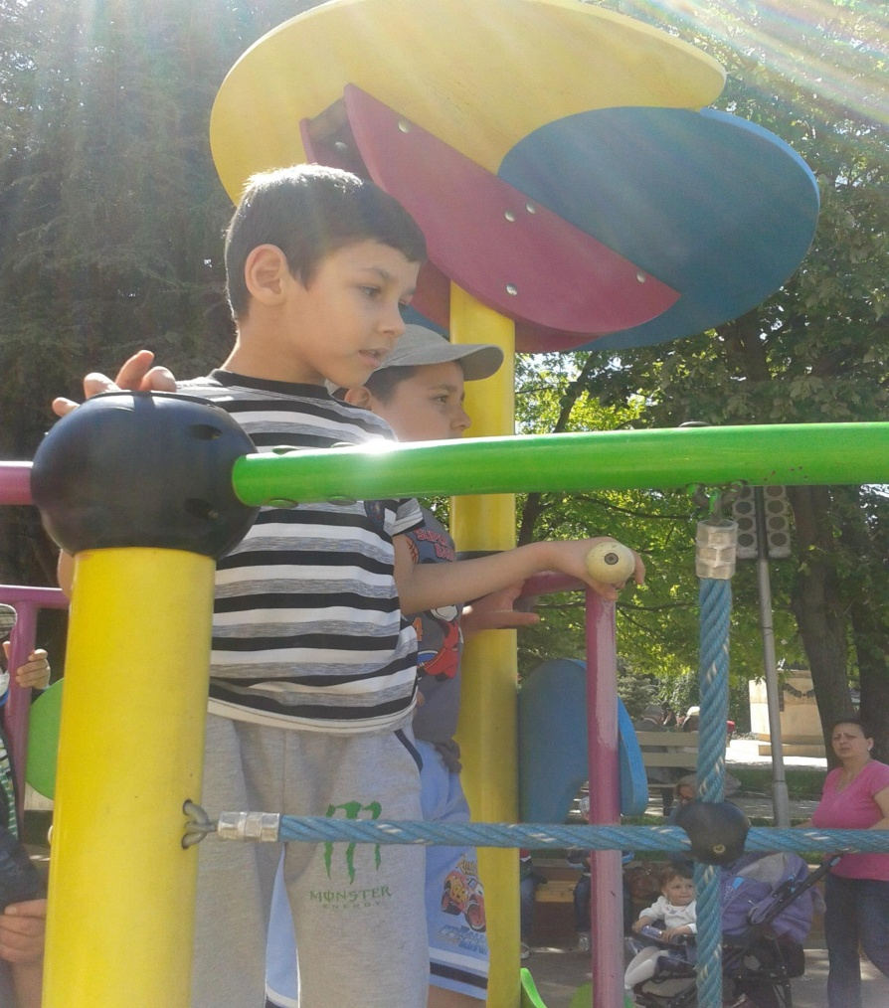
Като направление от позитивната терапия, приказната терапия може да се използва като помощно средство при доста широк спектър от заболявания.

Slide 12
Педагогът трябва да улови тънката нишка на детската душевност.
Детето винаги трябва да се чувства значимо и полезно, защото няма малчуган, който да не обича приказки и да не е завладян от тяхното слово.
Няма дете, което да не иска да бъде герой от приказка, защото тя е магия, тя е вълшебство, което чрез въображението на детето става реалност и претворена в играта, тя носи в себе си своята уникалност и неповторимост.

